Slide 1
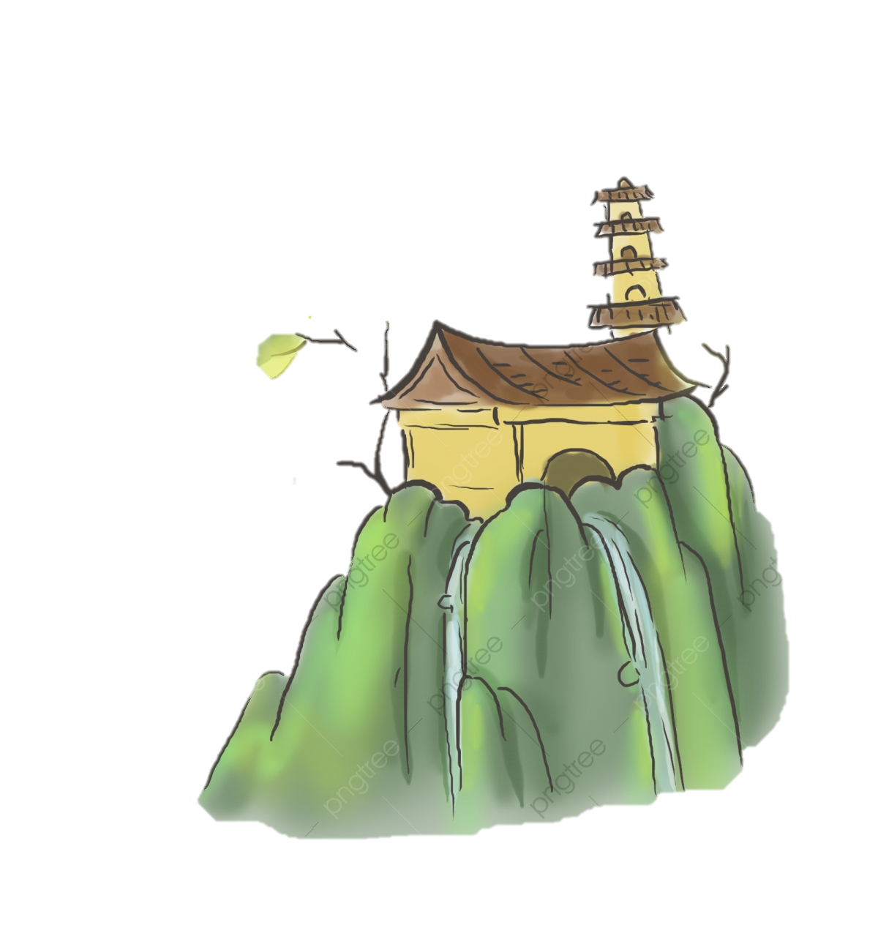
TRƯỜNG THPT NGÔ LÊ TÂN
TỔ NGỮ VĂN – TIẾNG ANH
GIÁO VIÊN: NGUYỄN THỊ MỸ PHƯỢNG
LỚP 11A3

Slide 2
KHỞI ĐỘNG

Slide 3
Em hãy chỉ ra, vấn đề xã hội được đặt ra trong tác phẩm “Tự khuyên mình” (Nhật kí trong tù-HCM)
Tinh thần lạc quan.
“Ví không có cảnh đông tàn,
Thì đâu có cảnh huy hoàng ngày xuân
Nghĩ mình trong bước gian truân
Tai ương rèn luyện tinh thần thêm hăng.”

Slide 4
Em hãy chỉ ra, vấn đề xã hội được đặt ra trong tác phẩm “Tre Việt Nam” (Nguyễn Duy)
“…Bão bùng thân bọc lấy thân, Tay ôm tay níu tre gần nhau thêm. Thương nhau tre không ở riêng, Luỹ thành từ đó mà nên hỡi người. Chẳng may thân gãy cành rơi, Vẫn nguyên cái gốc truyền đời cho măng. Nòi tre đâu chịu mọc cong, Chưa lên đã nhọn như chông lạ thường. Lưng trần phơi nắng phơi sương, Có manh áo cộc tre nhường cho con…”
Đoàn kết;
yêu thương, ngay thẳng....

Slide 5
VIẾT VĂN BẢN NGHỊ LUẬN VỀ MỘT VẤN ĐỀ XÃ HỘI
TRONG TÁC PHẨM VĂN HỌC

Slide 6
HÌNH THÀNH KIẾN THỨC

Slide 7
I. Tìm hiểu tri thức về kiểu bài

Slide 8
HS đọc khung thông tin (SGK/ tr. 28) và thực hiện yêu cầu:
- Nghị luận về một vấn đề xã hội trong tác phẩm văn học là gì?
- Khi viết bài nghị luận về một vấn đề xã hội trong tác phẩm văn học cần đảm bảo những yêu cầu nào?
(Hs ôn tập lại kiến thức về kiểu bài nghị luận về một vấn đề xã hội - Xem bài 2: Hành trang vào tương lai; Ngữ văn 11, tập 1.) điền vào phiếu học tập:

Slide 9
1. Khái niệm
- Nghị luận về một vấn đề xã hội trong tác phẩm văn học là kiểu bài dùng lí lẽ và bằng chứng để bàn luận, làm sáng tỏ một vấn đề xã hội (một ý kiến, một tư tưởng đạo lí hay một hiện tượng xã hội) được đặt ra trong tác phẩm văn học và giàu ý nghĩa đối với cuộc sống.

Slide 10
2. Yêu cầu đối với kiểu bài
* Có luận điểm rõ ràng, chặt chẽ, thể hiện quan điểm của người viết về vấn đề.
• Đưa ra hệ thống lí lẽ, bằng chứng thuyết phục, chính xác, tin cậy, thích hợp, đầy đủ để làm sáng tỏ luận điểm.
• Nêu và phân tích, trao đổi về các ý kiến trái chiều.
• Bố cục bài viết gồm ba phần:

Slide 11
2. Yêu cầu đối với kiểu bài
Mở bài: Giới thiệu vấn đề xã hội cần bàn luận, thể hiện rõ quan điểm của người viết về vấn đề.
Thân bài:Giải thích được vấn đề cần bàn luận; trình bày hệ thống luận điểm, lí lẽ, bằng chứng để làm sáng tỏ cho quan điểm của người viết; phản biện các ý kiến trái chiều.
Bố cục
Kết bài:Khẳng định lại quan điểm của người viết về vấn đề; đưa ra những đề xuất, giải pháp phù hợp.

Slide 12
II. Đọc và phân tích ngữ liệu tham khảo

Slide 13
Câu 1 (trang 30 sgk /Ngữ văn lớp 11 Tập 2):
Người viết có quan điểm như thế nào về vấn đề xã hội đặt ra trong tác phẩm văn học?
Người viết bày tỏ sự suy tư, trăn trở về cách sống hiến dâng tròn đầy và đẹp đẽ với tư cách của một con người, về ý nghĩa của cuộc sống được nêu lên trong tác phẩm "Thơ Dâng" của Ta-go.

Slide 14
Câu 2:
- Để làm rõ quan điểm của mình, người viết đã đưa ra những luận điểm nào?
- Sống trọn vẹn là biết cho đi, như việc dâng tặng "chiếc li tràn đầy cuộc sống" của nhân vật trữ tình trong đoạn thơ.
- Sống trọn vẹn là kiên trì cống hiến, theo đuổi lí tưởng.

Slide 15
Câu 3:Mỗi luận điểm, lí lẽ và bằng chứng có sự kết hợp với nhau như thế nào? Phân tích một ví dụ để làm rõ.
- Mỗi luận điểm, lí lẽ và bằng chứng có sự kết hợp chặt chẽ, hài hòa và theo một trật tự logic. Sau mỗi luận điểm là hệ thống lí lẽ và dẫn chứng đưa ra để làm sáng tỏ luận điểm.
- Ví dụ:
Luận điểm: Sống trọn vẹn là biết cho đi, như việc dâng tặng "chiếc li tràn đầy cuộc sống" của nhân vật trữ tình trong đoạn thơ.
+ Lí lẽ: Theo lẽ thường, đời sống là một cuộc chuyển hóa của cho và nhận, nhận và cho. Chúng ta không thể nào sống mà không kết nối với người khác.
+Bằng chứng: Một đứa trẻ chỉ có thể lớn lên khi được chăm sóc bở cha mẹ, gia đình - nhận sự dưỡng nuôi từ thân nhân. Sau đó... lẽ nào chúng không biết cho đi?

Slide 16
Câu 4: Mở bài, thân bài và kết bài của ngữ liệu đã đáp ứng được yêu cầu của kiểu bài nghị luận về một vấn đề xã hội trong tác phẩm văn học chưa? Vì sao?
Mở bài, thân bài và kết bài của ngữ liệu đã đáp ứng yêu cầu của kiểu bài nghị luận về một vấn đề xã hội trong tác phẩm văn học. Bởi vì:
- Mở bài đã giới thiệu được tác phẩm văn học và nêu vấn đề xã hội được đặt ra trong tác phẩm.
- Kết bài đã khẳng định lại vấn đề, đánh giá đóng góp của tác phẩm về vấn đề.

Slide 17
III. Thực hành viết theo quy trình

Slide 18
(Phần soạn của cô QUỲNH NGA)

